Slide 1
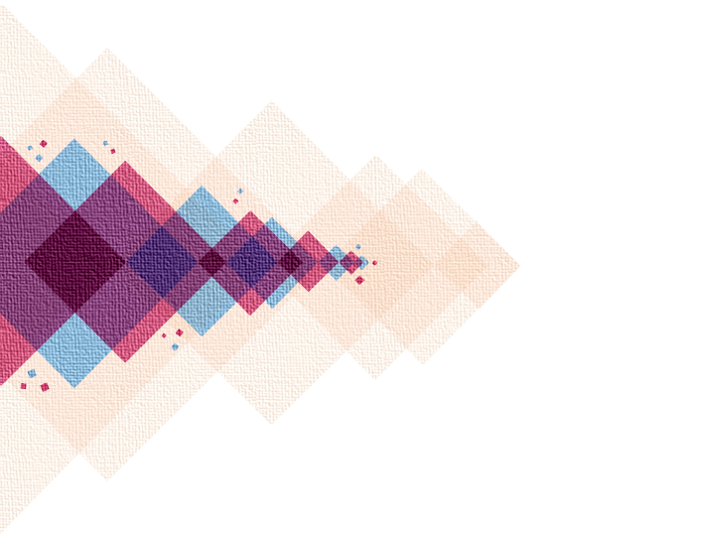
Гібридні ітераційні алгоритми розв'язання дискретних задач для еліптичних рівнянь
Керівник магістерської роботи
член-кор. НАН України, д. ф.-м. н., проф.
Хіміч Олександр Миколайович
Виконав студент
Оленченко Ілля Андрійович

Slide 2

Мета роботи: розробка та дослідження гібридних ітераційних алгоритмів для розв’язання різницевих рівнянь для еліптичних операторів. Використання повного спектру можливостей гібридних схем.
Актуальність роботи зумовлена нестримним рухом технологій з плином часу. Таким чином на вже розв’язані задачі можна подивитися під іншим кутом, а саме використання гібридних комп’ютерів для розв’язання диференціальних рівнянь. Значна частина прикладних задач зводиться до математичних моделей, які описуються системами лінійних алгебраїчних рівнянь (СЛАР).

Slide 3
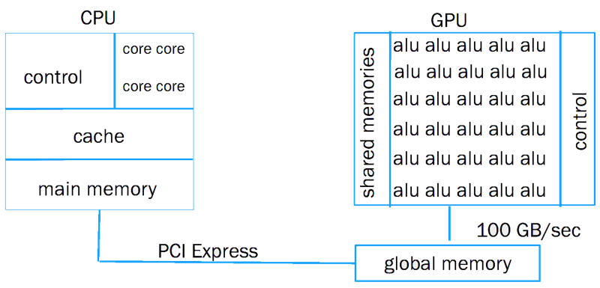
ЧАСТИНА 1.
Огляд архітектур паралельних комп’ютерів та засобів паралелізації

Slide 4
ЧАСТИНА 1.
Огляд архітектур паралельних комп’ютерів та засобів паралелізації
Програмні інтерфейси, які дозволяють максимально задіяти потужності гібридного компю’тера:
NVidia CUDA
ATI Stream Technology
OpenMP
MPI

Slide 5

ЧАСТИНА 1.
Огляд архітектур паралельних комп’ютерів та засобів паралелізації
Технологія CUDA
CUDA архітектура
Використання GPU обчислень для звичайних цілей
Збереження продуктивності
CUDA - C/C++ мова програмування
Заснована на стандартизованому C/C++
Має малий набір доповнень для включення можливостей гетерогенного програмування
Чітке API для управління пристроями, пам’яттю.

Slide 6
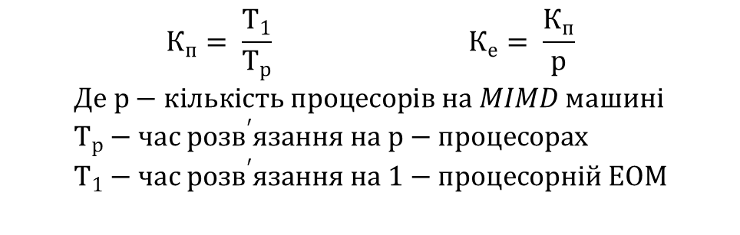
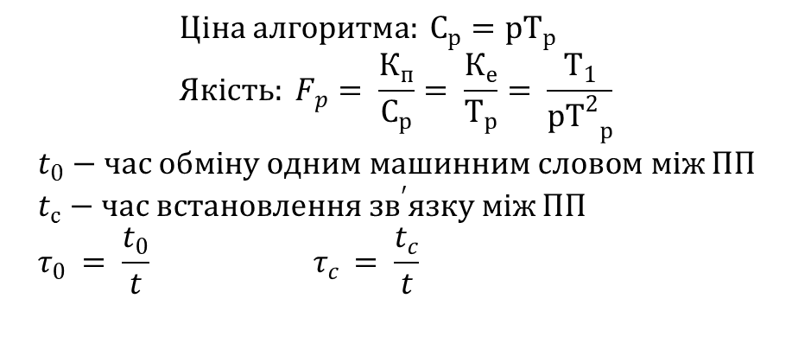
ЧАСТИНА 2.
Аналіз алгоритмів ітераційних методів
Основні властивості та оцінки паралельних алгоритмів

Slide 7
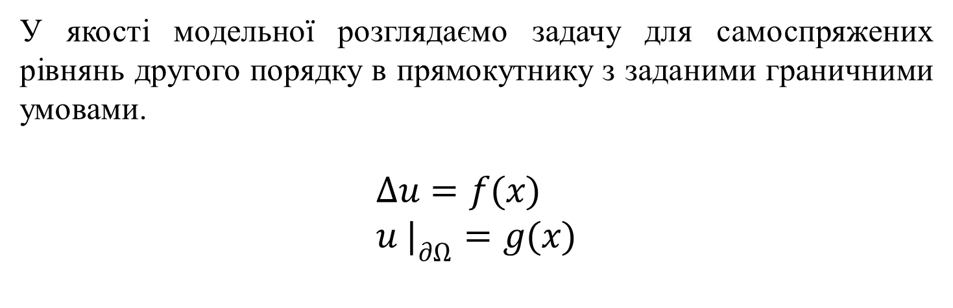
ЧАСТИНА 2.
Аналіз алгоритмів ітераційних методів
Постановка модельної задачі та впорядкування
Розглядаємо два впорядкування: природне та червоно-чорне.

Slide 8
ЧАСТИНА 2.
Аналіз алгоритмів ітераційних методів
Аналіз алгоритмів та їх вдосконалення
Запропоновані методи вдосконалення гібридних систем:
розподіл математичної складності через збільшення кількості GPU
подальше збільшення кількості CPU та паралельна синхронізація даних
аналіз збільшення складності розрахунків за рахунок збільшення розмірності

Slide 9
ЧАСТИНА 3.
Паралельні алгоритми та чисельні експерименти
Чисельні експерименти
 | Метод Річардсона |  | Mетод верхньої релаксації
 | 1 CPU | 1 CPU + 1 GPU | 1 CPU | 1CPU + 1 GPU
Головний цикл | 0,01355 | 0,00049 | 0,0172671 | 0,003865
Загальний цикл | 0,032 | 2,82 | 0,0846629 | 0,632961
10 кроків
 | Метод Річардсона |  | Mетод верхньої релаксації
 | 1 CPU | 1 CPU + 1 GPU | 1 CPU | 1CPU + 1 GPU
Головний цикл | 0,734045 | 0,001432 | 0,87493 | 0,0133061
Загальний цикл | 6,6208 | 8,8451 | 33,807 | 33,6342
25 кроків

Slide 10
Часи виконання методу Річардсона на різних архітектурах

Slide 11
Часи виконання методу верхньої релаксації на різних архітектурах

Slide 12
Дякую за увагу!

